Slide 1



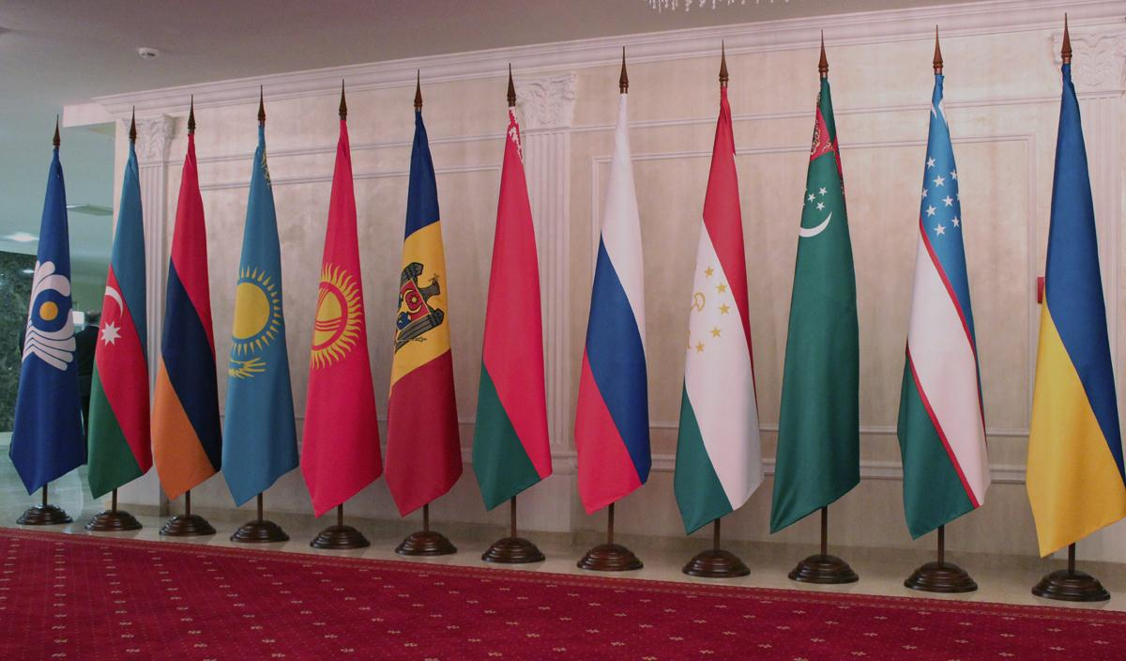
Национальный
Исследовательский
Университет
Заседание Совета по промышленной политике государств – участников СНГ, г. Екатеринбург, 12.07.2017 г.
О проекте Положения о Международном научно-образовательном центре СНГ по использованию возобновляемых источников энергии и энергоэффективности
НАЦИОНАЛЬНЫЙ ИССЛЕДОВАТЕЛЬСКИЙ УНИВЕРСИТЕТ «МЭИ»
базовая организация СНГ по подготовке, переподготовке и повышению квалификации кадров в сфере электроэнергетики

Slide 2

Национальный
Исследовательский
Университет
Заседание Совета по промышленной политике государств – участников СНГ, г. Екатеринбург, 12.07.2017 г.
Роль ВИЭ в мире
В 2016 г. около 20% мирового потребления энергии поступало из возобновляемых источников.
Более 160 ГВт установленной мощности на основе ВИЭ были введены в 2016 г., общая мощность превысила 2 000 ГВт.
Количество стран, на государственном уровне установивших цели развития возобновляемой энергии, достигло 176.
(источник: Renewables
Global Status Report 2016).

Slide 3

Национальный
Исследовательский
Университет
Заседание Совета по промышленной политике государств – участников СНГ, г. Екатеринбург, 12.07.2017 г.
ВИЭ в СНГ
Концепция сотрудничества государств - участников СНГ в области использования возобновляемых источников энергии и План первоочередных мероприятий по ее реализации, утвержденные Решением Совета глав правительств СНГ от 20 ноября 2013 года (с учетом Решения Экономического совета СНГ от 10 декабря 2015 года об изменениях в План первоочередных мероприятий), являются основополагающими документами, регламентирующими деятельность государств- участников СНГ в данной сфере, а также отраслевых органов Содружества.
В настоящее время по оценке экспертов на территории Содружества доля "чистых" источников составляет около 5 % в общем энергобалансе.

Slide 4
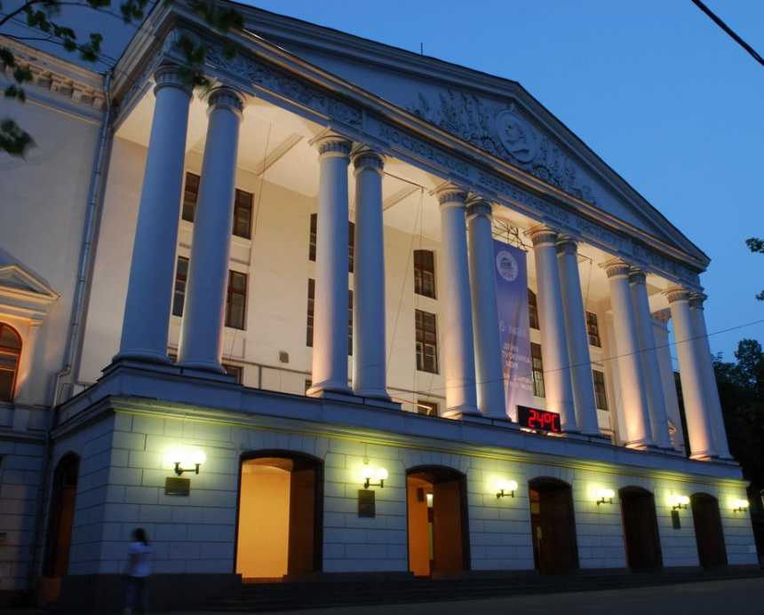

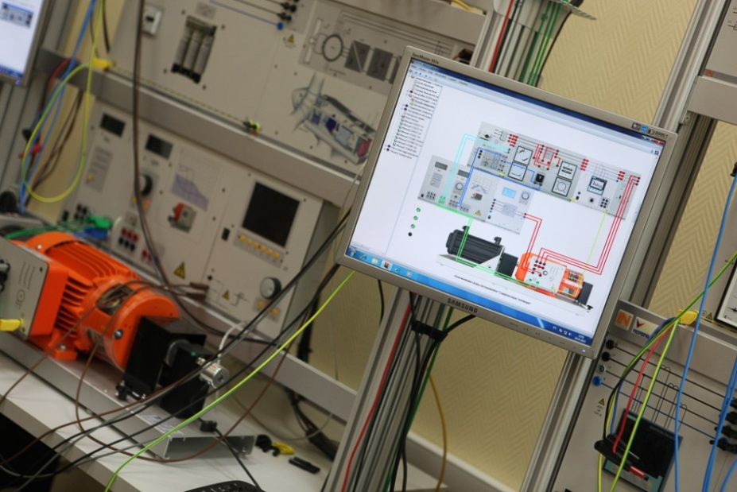



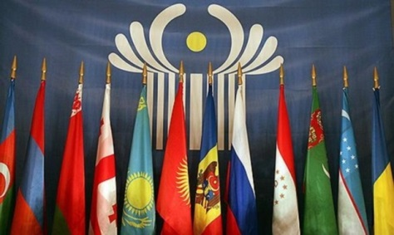


Национальный
Исследовательский
Университет
Заседание Совета по промышленной политике государств – участников СНГ, г. Екатеринбург, 12.07.2017 г.
НИУ «МЭИ»
Высококвалифицированные преподаватели и исследователи
Уникальное учебное и научное оборудование
Партнёрские связи с крупнейшими энергокомпаниями
Ведущая роль в международных объединениях

Slide 5
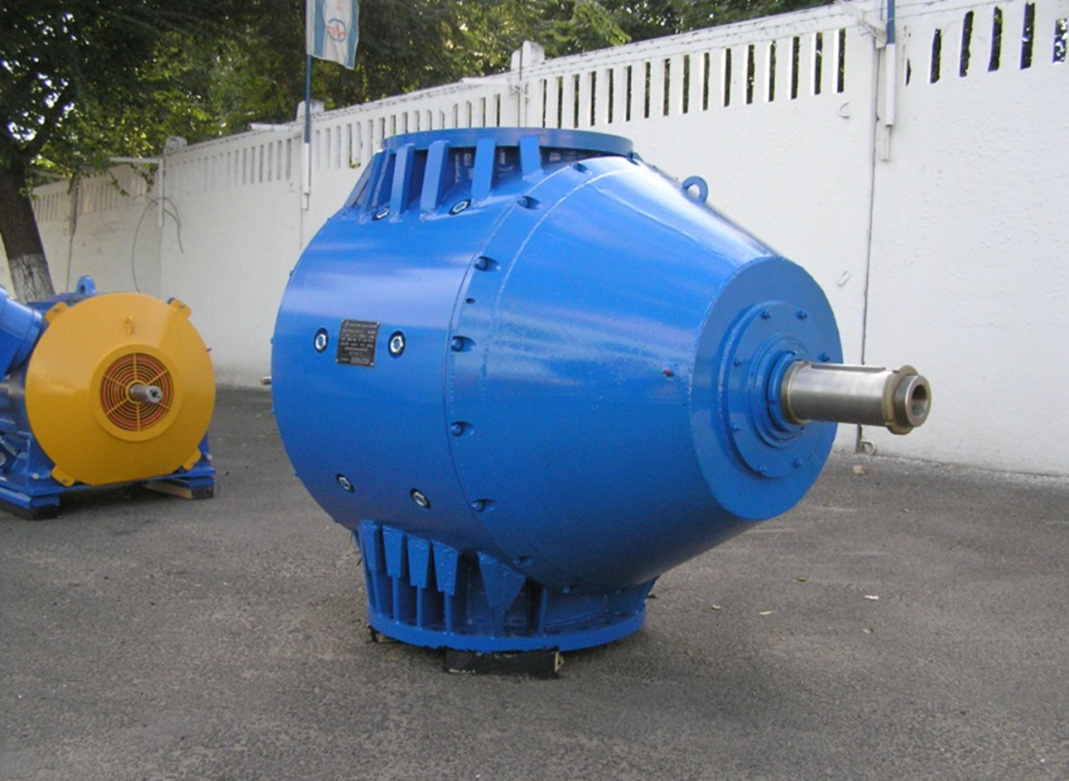
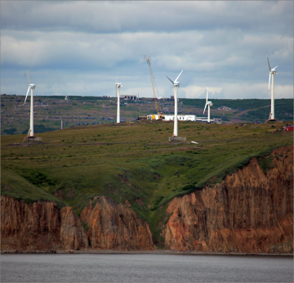
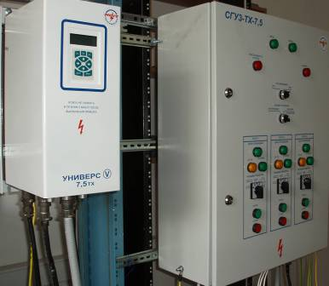
Национальный
Исследовательский
Университет
Заседание Совета по промышленной политике государств – участников СНГ, г. Екатеринбург, 12.07.2017 г.
Разработки и исследования НИУ «МЭИ» в области ВИЭ и энергоэффективности
Гидрогенератор для малой ГЭС мощностью 150 кВт
Синхронный индукторный генератор для ветроэнергетической установки мощностью 250 кВт
Проектные проработки ветроэлектрических станций Сахалина, Севера европейской части России, Дальнего Востока, Северного Кавказа
Станция группового управления насосами
со встроенным бескорпусным преобразователем частоты

Slide 6

Национальный
Исследовательский
Университет
Заседание Совета по промышленной политике государств – участников СНГ, г. Екатеринбург, 12.07.2017 г.
Цели МНОЦ СНГ по использованию ВИЭ и энергоэффективности
Содействие в реализации Концепции сотрудничества государств – участников СНГ в области использования возобновляемых источников энергии и Плана первоочередных мероприятий по ее реализации.
Профессиональная переподготовка и повышение эффективности подготовки, профессиональной переподготовки и повышения квалификации кадров в сфере электроэнергетики по вопросам энергоэффективности и использования возобновляемых источников энергии.
Консолидация усилий государств – участников СНГ по проведению научно-исследовательских работ, опытно-конструкторских и технологических разработок в области возобновляемой энергетики и энергоэффективности.

Slide 7

Национальный
Исследовательский
Университет
Заседание Совета по промышленной политике государств – участников СНГ, г. Екатеринбург, 12.07.2017 г.
Основные задачи МНОЦ СНГ по использованию ВИЭ и энергоэффективности
Содействие научно-техническому сотрудничеству в области развития возобновляемых источников энергии, проведению научных исследований и коммерциализации разработок в государствах – участниках СНГ.
Обеспечение энергетических компаний государств – участников СНГ высококвалифицированными специалистами в области использования ВИЭ и энергоэффективности.
Организация совместных фундаментальных, научных и прикладных исследований в области использования ВИЭ в государствах – участниках СНГ и координация взаимодействия в данной сфере.
Содействие развитию и внедрению инновационных решений и технологий, направленных на повышение энергетической эффективности и использованию возобновляемых источников энергии.

Slide 8
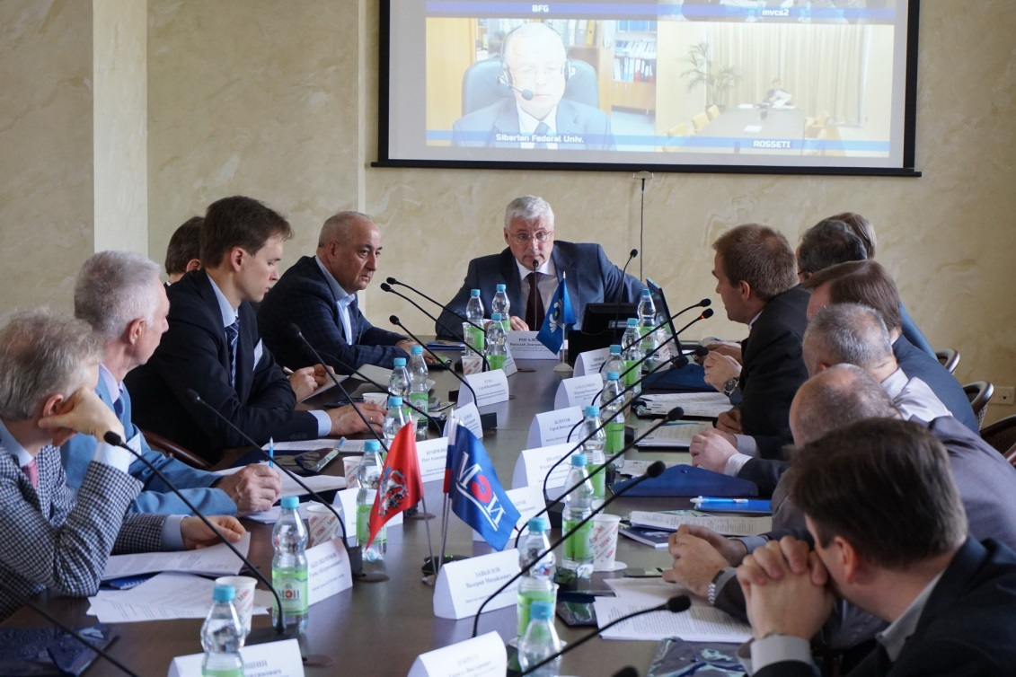







Национальный
Исследовательский
Университет
Заседание Совета по промышленной политике государств – участников СНГ, г. Екатеринбург, 12.07.2017 г.
Разработка Положения о МНОЦ
На заседании Общественного Совета Базовой организации государств – участников СНГ 16.12.2016 г.
Учёт предложений и замечаний по итогам рассылки Исполкома СНГ в Правительства государств – участников СНГ, подписавших Концепцию сотрудничества государств – участников СНГ в области использования возобновляемых источников энергии

Slide 9
Национальный
Исследовательский
Университет
Заседание Совета по промышленной политике государств – участников СНГ, г. Екатеринбург, 12.07.2017 г.
Спасибо за внимание

